Slide 1
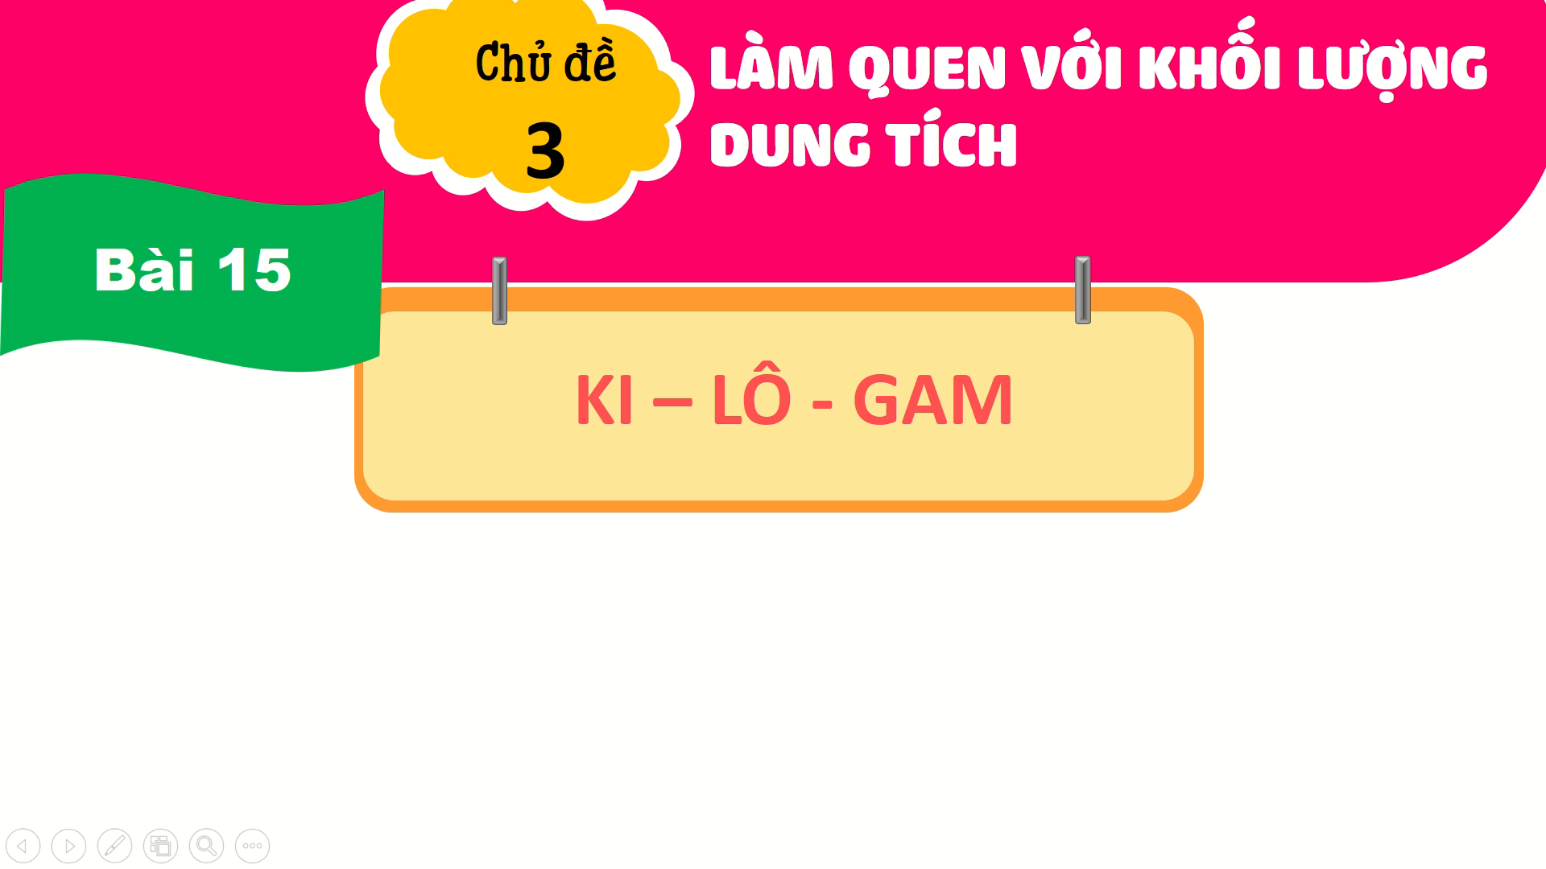

Chủ đề
3
LÀM QUEN VỚI KHỐI LƯỢNG
DUNG TÍCH
Bài 15
KI – LÔ - GAM
Tiết 1: Nặng hơn, nhẹ hơn

Slide 2
YÊU CẦU CẦN ĐẠT
- Bước đầu cảm nhận về nặng hơn, nhẹ hơn về biểu tượng đơn vị đo khối lượng
ki - lô - gam (kg)
- Đọc, viết tắt kí hiệu ki - lô - gam
- Thực hiện phép tính cộng, trừ với số đo ki - lô - gam.
- Vận dụng giải các bài toán thực tế liên quan đến nặng hơn, nhẹ hơn, liên quan đến đơn vị đo khối lượng ki - lô – gam
- Thông qua hoạt động khám phá (nhận biết, so sánh) về nặng hơn, nhẹ hơn, hình thành biểu tượng về đại lượng và đơn vị đo đại lượng (kg), HS phát triển năng lực tư duy, lập luận toán học.
- Thông qua trao đổi, diễn đạt (nói, viết) về giải quyết tình huống” ở các bài tập, bài toán thực tế, về tính toán, so sánh số đo đại lượng, HS phát triển năng lực giải quyết vấn đề, năng lực giao tiếp toán học.
- Yêu thích môn học, có niềm hứng thú, say mê các con số để giải quyết bài toán
- Rèn phẩm chất chăm chỉ, trách nhiệm.

Slide 3

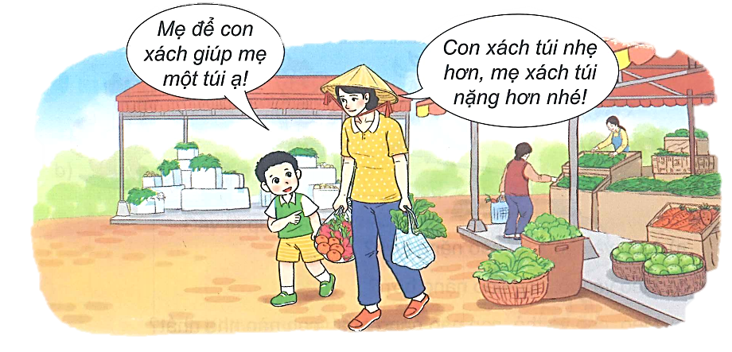
Bản quyền : FB Đặng Nhật Linh- https://www.facebook.com/nhat.linh.3557440
Bản quyền : FB Đặng Nhật Linh- https://www.facebook.com/nhat.linh.3557440

Slide 4
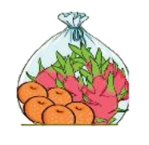
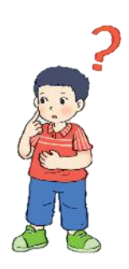


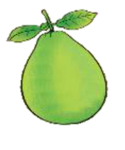
a. Túi quả nhẹ hơn túi rau.
b. Quả dưa hấu nặng bằng 2 quả bưởi.
Túi rau nặng hơn túi quả.
Túi nào nhẹ hơn nhỉ ?
Các bạn giúp mình nhé!
Bản quyền : FB Đặng Nhật Linh- https://www.facebook.com/nhat.linh.3557440
Notes:
Nhấn chuột 1 lần để di chuyển 2 túi đồ. Nhấn chuột lần 2 để nghiêng đĩa cân. Thầy cô chú ý thời gian nhấn chuột giữa 2 lần để tạo hiệu ứng chân thực nhất. (khi 2 túi gần đến đĩa cân ấn chuột lần 2)

Slide 5


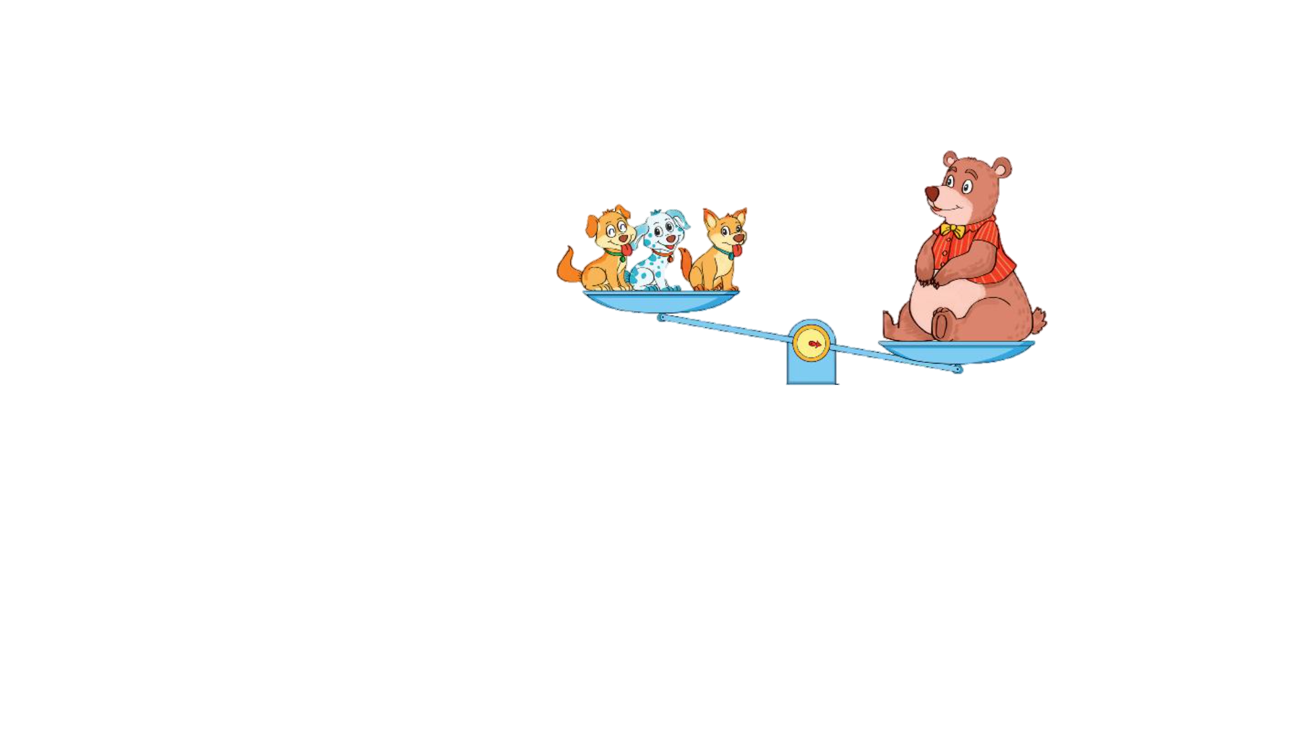



1
Quan sát tranh rồi chọn câu đúng:
A. Con gấu nặng hơn 3 con chó.
B. Con gấu nhẹ hơn 3 con chó.
B. Con gấu nặng bằng 3 con chó.
Bản quyền : FB Đặng Nhật Linh- https://www.facebook.com/nhat.linh.3557440
Notes:
Thầy cô có thể sử dụng các biểu tượng xuất hiện ở góc phải màn hình để kí hiêu (làm việc cá nhân, nhóm, lớp)

Slide 6

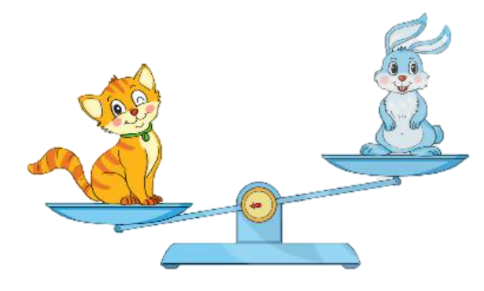
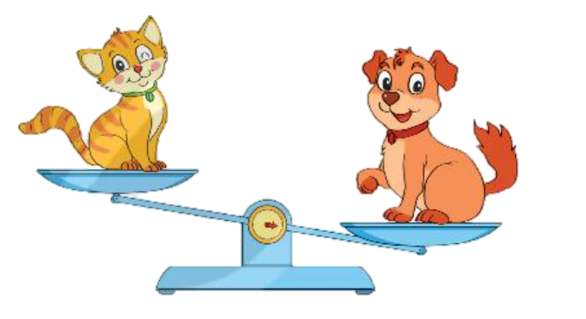
2
Quan sát tranh rồi trả lời câu hỏi:
a. Mèo và chó, con nào nặng hơn ?
=> Chó nặng hơn mèo.
b. Mèo và thỏ, con nào nặng hơn ?
=> Mèo nặng hơn thỏ.
c. Mèo, chó và thỏ, con nào nặng nhất, con nào nhẹ nhất ?
=> Chó nặng nhất, thỏ nhẹ nhất.
Bản quyền : FB Đặng Nhật Linh- https://www.facebook.com/nhat.linh.3557440

Slide 7
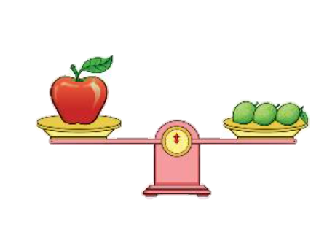
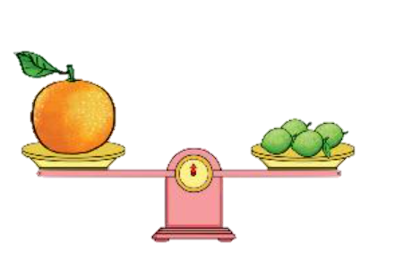
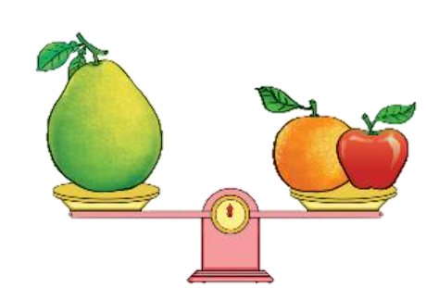
3
Quan sát tranh rồi trả lời câu hỏi:
a. Quả cam nặng bằng mấy quả chanh?
b. Quả táo nặng bằng mấy quả chanh?
c. Quả bưởi nặng bằng mấy quả chanh?
Quả táo nặng bằng
3 quả chanh
Quả cam nặng bằng
4 quả chanh
1 quả cam = 4 quả chanh
a. Quả cam nặng bằng mấy quả chanh?
7 quả chanh
1 quả táo = 3 quả chanh
b. Quả táo nặng bằng mấy quả chanh?
c. Quả bưởi nặng bằng mấy quả chanh?
1 quả bưởi = 7quả chanh

Slide 8





Tạm biệt và hẹn gặp lại
các con vào những tiết học sau!

